Slide 1
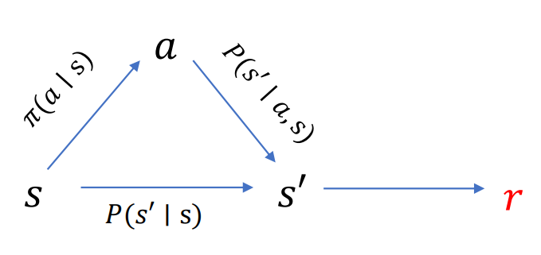
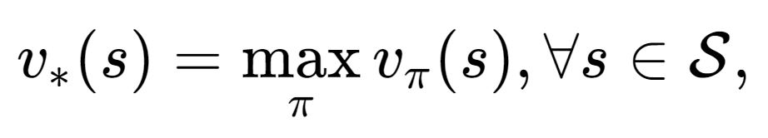
MDP
目标：找到最优策略
MDP
MDP
使得值函数最大
MRP
MRP
MP

Slide 2
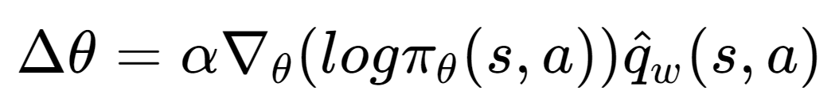


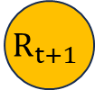


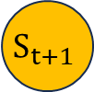





Actor-Critic
⑥
$$S_{t+1}$$
$$R_{t+1}$$
⑤
Update$θ$ and $w$
$∆：$Change in parameters (weights)
$$S_{t+1}$$
④
Actor：$π_{θ}(s)$
$$S_{t}$$
①
Environment
②
$$A_{t}$$
Critic：${\hat{q}}_{w}(s,a)$
Actor：$π_{θ}(s)$
③
TD error
Critic：${\hat{q}}_{w}(s,a)$

Slide 3
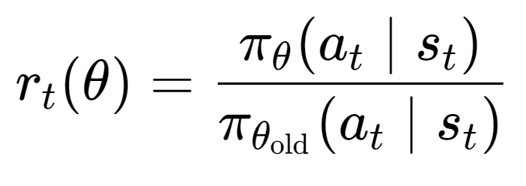
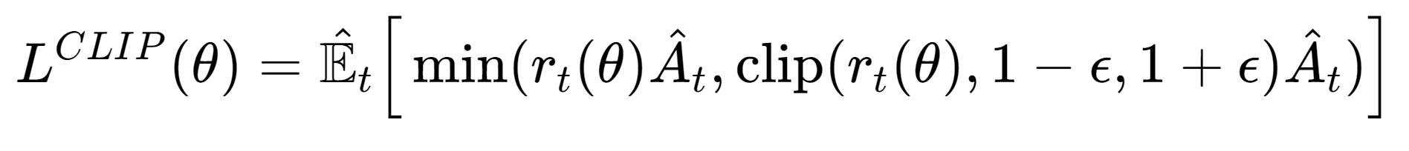
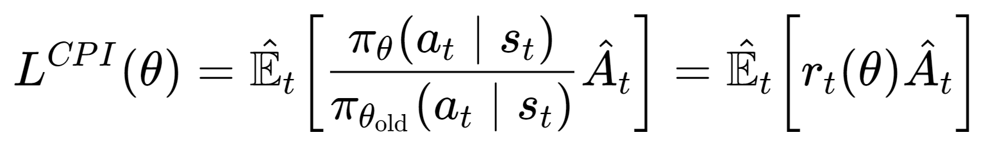

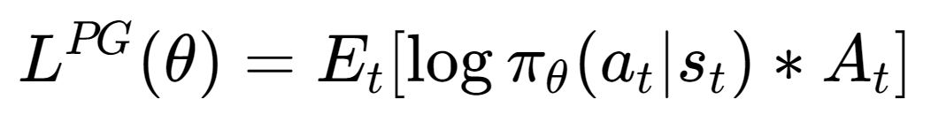


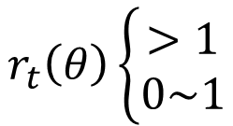

PPO
当前策略和旧策略比率
$$r_{t}\left(θ\right)\left\{\begin{aligned}>1 \\ 0\sim 1\end{aligned}\right.$$
$s_{t}{状态下a}_{t}$更易出现
$s_{t}{状态下a}_{t}更$不易出现
取裁剪和未裁剪目标的min
第①部分
第②部分的clip函数
$r_{t}\left(θ\right)替换$了log
对比
初始策略梯度Loss：

